Slide 1
بررسی مطالعات اجتماعی پایه پنجم
مجید تریوه tarivehm@yahoo.com
مقدم همکاران گرامی را می داریم

Slide 2
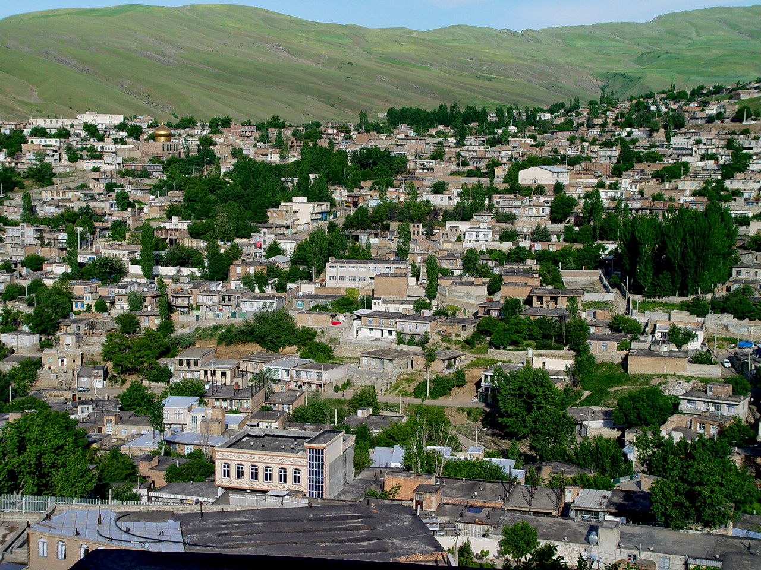
بررسی مطالعات اجتماعی پایه پنجم

Slide 3


Slide 4
تعریف و ماهیت درس مطالعات اجتماعی
مطالعات اجتماعی برنامه درسی است که:
هدف های خود را از جامعه می گیرد و به اجتماعات دیگر مربوط می سازد.
محتوای خود را از علوم اجتماعی رشته های دیگر می گیرد.
به شیوه ای آموزش داده می شود که تجربیات شخصی ، اجتماعی و فرهنگی دانش آموزان را منعکس می سازد
به دانش اموزان کمک می کند که یادگیری خود را به زندگی اجتماعی خارج از مدرسه انتقال دهند.

Slide 5
ضرورت و اهمیت برنامه دسی مطالعات اجتماعی
1-پویایی هر جامعه تا حدودی زیادی به وجود شهروندانی که برای مشارکت و تعامل در امور زندگی اجتماعی احساس تعهد می کنند و از آگاهی های لازم در این زمینه برخوردار باشند.
2-درس مطالعات بستر مناسبی برای پرورش مهارت های زندگی اجتماعی فراهم می آورد .(آشنایی دانش آموزان با حقوق و مسئولیت های شهروندی)و......
3-با بهره گیری از رشته ها و شاخه های علمی دیگر (تاریخ و جغرافی )مبانی دینی و اخلاق می تواند در امر هویت بخشی به دانش آموزان نقش مهمی ایفا کند
4-علاوه بر تربیت اجتماعی ، می تواند زمینه پرورش تفکر انتقادی و توانایی نقادی اجتماعی را نیز فراهم اورد .
5-با توجه به ماهیت تربیتی و فرهنگی خود قبلیت کمک به تقویت و درونی سازی ارزش های اخلاقی را دارد .

Slide 6
آشنایی با کلیات مطالعات اجتماعی
ضرورت تغییر و استمرار آن از پایه سوم
در امتداد پایه سوم و چهارم
با یک مجموعه ای پیوسته و بهم رابط که از پایه سوم شروع شده و تا پایان دوره متوسطه اول بر اساس یک رویکرد و با یک برنامه جدید نوشته شده و دنبال می گردد.
ضرورت 1-معلمین کتابهای سال گذشته را مطالعه نمایند.
2-توجه به توالی مفاهیم
3- توجه به پیش دانسته های دانش اموزان و ارتباط
آن با کلاس بعدی و قبلی
4- وجود 5 حوزه موضوعی در مطالعات اجتماعی که شامل..........

Slide 7
حوزه های موضوعی مطالعات اجتماعی پایه پنجم
زمان تداوم و تغییر:
مکان و فضا:
فرهنگ و هویت:
نظام اجتماعی:
منابع و فعالیتهای اقتصادی:
حوزه مطالعات اجتماعی وسیع می باشد که اهداف آن شامل:پرورش و تربیت اجتماعیافراد مومن مسئولیت پذیر آگاه و......و عواملی مانند:هویت ملی ،میراث فرهنگی، کاربرد آموزه های دینی در زندگی، توجه به نیازهای فردی –اجتماعی ، تربیت اجتماعی در درس مطالعات اجتماعی قرار دارند که بخش عمده ای از سند تحول اجتماعی توجه به این هدف است.

Slide 8
روشهای نو ورویکردهای جدیددر آموزش مطالعات اجتماعی
1-پروژه: فعالیت بر اساس هدف های برنامه ریزی شده تا حدودی پیچیده تر از تکالیف معمولی که شامل :1-پروزه های خدماتی (هدف کمک به جامعهو..) 2-تولیدی : 3-حل مسئله 4- وسیع و سراسری
دلایل استفاده:مهارت در به کار گیری دانش و اطلاعات و خبرگی در حل مسائل مختلف
ب)توانایی کار کردن با دیگران
ج)تفکر واگرا و همگرا از طریق بها دادن به الهامات شهودی و جرقه های
ذهنی آنی به موازات پرورش تفکر منطقی و طی مراحل گام به گام در حل مسئله
د) خود تنظیمی و احساس مسئولیت به علت دانش محور بودن کار
ه) قابلیت بروز خلاقیت و و جرات و جسارت دادن به بچه ها و تقویت روحیه فداکاری
پ) پرورش توانایی تجسم ،پیش بینی و حدس و گمان

Slide 9
روشهای تدریس مطالعات اجتماعی
2-رویکرد مبتنی بر رویدادهای جاری:
گرچه برای تمامی واحدهای یادگیری در تمامی دوره ها مناسب نیست . ولی هرچه در جامعه محلی ،استان ،کشور و جهان رخ می دهد در ردیف رویدادهای جاری قرار دارند.
عمده ترین ویژگی این روش:
واقعی بودن :
قابل مشاهده بودن :
چند بعدی بودن:
انواع رویدادهای جاری:الف)رویداد فرهنگی ب) رویدادهای طبیعی و زیست محیطی ج) رویدادهای اجتماعی و اقتصادی

Slide 10
روشهای تدریس مطالعات اجتماعی
3-پژوهشگری یا کاوشگری حل مسئله:
یک روش اوزشی یادگیرنده محور است .با هدایت معلم دانش اموزان به جستجو و کاوش برای پاسخ دادن به سوالات و مجهولات می پردازند.این روش ریشه در کار ( پیازه ،دیویی ،ویگوتسکی و فریره) دارد.اصول یادگیری :
تاکید بر تفکرات سازنده گرایی در آموزش و تولید دانش
تاکید بر مشارکت گروهی
دانش آموزان خودشان یادمی گیرند نه اینکه معلم انتقال دهنده باشد.
موضوعات و مسائل و پاسخگویی توسط دانش آموز مشخص می گردد.

Slide 11
روش تدریس مطالعات اجتماعی
4- بازدید علمی و مطالعه میدانی :
محیط های واقعی بهترین مکان های اموزش موضوعات مطالعات اجتماعی هستند.
اهمیت این روش شامل :
مشاهده و رویارویی مستقیم با پدیده های محیطی و اجتماعی و ملموسو..
ایجاد پیوند میان موضوعات درسی کلاس درس و زندگی
فرصت برای گرداوری اطلاعات از منابه دست اول واطلاعات لازم برای حل مسئله و کاوشگری
پاسخ گویی به کنجکاوی های دان اموزان و هم چنین تحریک کنجکاوی آنان
لذت بخش بودن فضای آموزش
توسعه مهارت سواد خواندن از طریق یادداشت برداری
تعمیق و پایداری یادگیری و ایجاد فرصت برای فعال کردن ذعهن دانش اموز به جای انتقال شفاهی
تقویت ارتباط و مشارکت از طریق مطالعات میدانی به صورت تیمی

Slide 12
بخش اجتماعی کتاب
در این کتاب نیز رویکرد کاوشگری دنبال می شود آنچه در این کتاب مدنظر است این است که هر گاه معلم یک کار تحقیقی برای دانش آموزان ارائه می دهد باید او را راهنمایی کرده و منبع تحقیقی در اختیارش قرار دهد که با ساده ترین روش و وسایل بدست آید. نه اینکه از اینترنت search نماید. مثل (ساخت ماکت ،جمع اوری سخن بزرگان و.....
مثال تحقیق در مورد جمعیت:
گفتگو با چنددانش اموز و دریافت آمار اعضای خانواده و.... راههای کاهش مصرف اب و......تهیه پرسشنامه در مورد نوع وسیله نقلیه ....

Slide 13
رویکردهای جدید در آموزش تاریخ
دانش آموزان به استفاده و وارسی منابع اولیه و ثانویه ،وتفسیر و تحلیل شواهد و مدارک مربوط به گذشته می پردازند.
دانش آموزان به اظهار نظر ،قضاوت ،نقد رویداد ها و موضوعات و واکنش شخصی نسبت به موضوعات گذشته دست می زنند.
دانش اموزان به فهم زندگی اجتماعی و تحولات ان از طریق چگونگی زندگی مردم در ازمنه مختلف ،معیشت،داد و ستد،زبان،هنر و دین ،قانون و....
بررسی پدیده ها و تغییرات و تداوم ها در مقیاس زندگی فردی ،خانوادگی و فامیلی مدرسه و اجتماع محلی
استفاده از رسانها ،فیلم ،کتاب و....

Slide 14
ضرورت آموزش تاریخ
تاریخ علاوه بر ثبت و حفظ واقعیتها و رویدادها ی زندگی انسان در گذشته ،چگونگی وقوع ،تغییر و تحول و تکامل ابعاد مختلف زندگی اجتماعی از جمله فنون حکومت ،هنر ،اقتصادی ،معیشت و... را بررسی می نماید
جامعه و زمان و مکان سه رکن اساسی در درس مطالعات اجتماعی هستند و آموزش تاریخ به عنوان یکی از این ارکان در دست یابی به اهداف این درس یعنی : تربیت شهروند مطلوب ،نقش مهمی ایفا می کند ضرورت های اموزش تاریخ از این قرارند:
الف)نقش تربیتی و هدایتی تاریخ
ب)تکوین و تقویت هویت ملی
ج)پیش بینی آینده و گسترش افق دید انسان
د) حفظ میراث فرهنگی

Slide 15
بخش تاریخ:
در کتاب چهارم دانش آموزان با ایران باستان اشنا می شوند و در سفری به شهرهای باستانی تا مفهوم ورود اسلام به ایران اشنا هستند.
در کتاب پنجم با زیارت شهارهای مقدس مطالب شروع می شود با توجه به اینکه سفر به مکه و کربلا در بین خانواده ها متداول شده است ورود به بحث را از طریق بازگو کردن خاطرات شروع می کنیم در کتاب قبل از زمان دعوت اسلام شروع می شد و تا جنگ تحمیلی پایان می یافت اما در این کتاب دو مقطع زمانی بیان شده است :
1-بوجود آمدن دعوت اسلام و تاریخ اسلام
2- بوجود امدن حکومتهای مستقل اسلامی

Slide 16
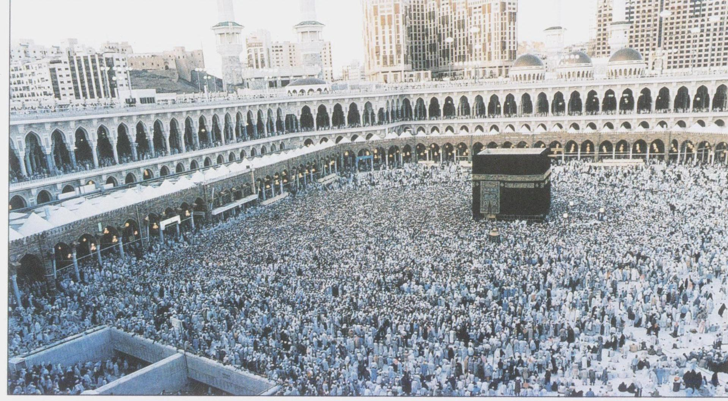
بخش تاریخ:در سفر به مکه و کربلا جزئیات تاریخ اسلام توضیح داده می شود بدون اینکه مطالب برای دانش آموزان حالت حافظه محوری داشته باشد در بخش دیگر (حکومت ایرانیان) با حکومت طاهریان شروع شده و تا دوران مغول و دوران صفویه .چراکه دانش اموزان در پایه ششم با دوران صفویه آشنا یی پیدا خواهند کرد.رویکرد ارائه شده در این کتاب از حالت حافظه محوری به سمت ادراک بهتر حوادث و وقایع تاریخ است.

Slide 17
ضرورت و اهمیت آموزش جغرافیا
1-ضرورت آشنایی و درک ابعاد مختلف محیط زندگی و اجزای آن
2-لزوم حفاظت و بهره برداری عاقلانه و مطلوب از محیط
3-لزوم برنامه ریزی و تصمیم گیری برای حل مسائل محیطی
4-پرورش حس مسئولیت و احترام و تفاهم
5-احساس تعلق و هویت
6-تقویت مهارتهای زندگی فردی و اجتماعی
7-روحیه قدردانی و سپاسگذاری از مواهت الهی

Slide 18
رویکرد جدید در آموزش جغرافیا
آموزش جغرافیا مثل سایر کشورها در گذشته حالت سنتی داشته است یعنی به ذهن سپردن مجموعه ای از اطلاعات و اسامی. مهمترین نتیجه نگرش سنتی رایج را می توان اشاعه ی نگرش غلط مبن یبر فقدان کارایی درس جغرافیا و بی فایده بودن آن تلقی کرد.
در حالی که جغرافیا به عنوان یک درس بر انگیزاننده و سودمند بوده است. رویکردهای جدید در جغرافیا :
1-رویکرد ناحیه ای
2-رویکرد موضوعی

Slide 19
بخش جغرافیا
در کتاب چهارم دانش آموزان با مفهوم و ویژگیهای آب و هوایی ،شرایط ناهمواریها و به طور کلی با محیط و اقلیم ایران آشنا شده اند اما در کتاب جدید پنجم با بحث ( سرزمین من یعنی آشنایی با منابع ثروت ایران مانن:نفت ،جمعیت ،منابع آب ، و راهها) صادرات و واردات و حتی در خصوص راهها با انواع مشاغل آشنا می شوند و آنهایی که به نوعی در جریان کار حمل و نقل سرو کار دارند آشنا می شوند.مانند:خلبان،کاپیتان و لکوموتیوران و...
در بحث زمین با مدارها ،نصف النهرها و خط استوا و حرکات زمین و نتایج این حرکات و با طول و عرض جغرافیایی به خوبی آشنا می شوند و با انجام فعالیتهایی در کاذبرگه هایی که در آخر کتاب آمده این مهارتها تثبیت می گردد.
دانش آموزان علاوه بر مهارت مکان یابی ،دانش آن را نیز فرا می گیرند.

Slide 20
بخش جغرافیا
در کتاب جغرافیای سال قبل دانش اموزان با چند کشور همسایه آشنا می شدند که بیشتر برای دانش آموزان حالت حافظه محوری را داشت اما در کتاب جدید 5 کشور همسایه با توجه به نوع اداب و فرهنگ و نوع غذای محلی ،ورزش و جاذبه های گردشگری اشاره شده است . که دانش آموزان ضمن خواندن متن فعالیتهایی را که در کاربرگه ها ارائه شده ،انجام می دهند.
دانش آموزان اطلاعات را در مورد 5 کشور یاد می گیرند نه حفظ می کنند و با کشور افغانستان نیز در پایه ششم آشنا می شوند.
معرفی کشور ها در کادر بیشتر برای مطالعه دانش آموزان ارائه شده به عنوان یک منبع کاوشگری محسوب می شود.

Slide 21
حوزه های موضوعی مطالعات اجتماعی پایه پنجم
دروس مرتبط با اهداف | هدف | حوزه موضوعی | شماره هدف
فصل 4 فصل 5 | 1-دانش آموزان علل رویدادهای مهم تاریخ اسلام را از بعثت پیامبر اکرم تا قیام عاشورا توضیح می دهند و معنا و مفهوم تاریخ هجری و شمسی را با محاسبه نشان می دهند. 2- دانش آموزان رویدادهای مهم سیاسی و به قدرت رسیدن حکومتها را درایران پس از ورود اسلام تا پایان دوره تیموری بیان می کنند و ترتیب و توالی و قلمرو آنها را روی خط زمان نشان می دهند . | زمان ،تداوم و تغییر: | 1 2

Slide 22
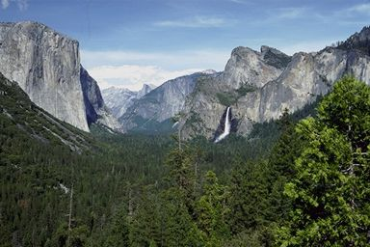

Slide 23
حوزه های موضوعی مطالعات اجتماعی پایه پنجم
فصل 2 | 1-دانش آموزان ویژگی های و اهمیت برخی منابع ایران (جمعیت ،منابع اب ) را بیان می کنند و راهکارهایی برای حفاظت از منابع اب نشان می دهند.و پراکندگی و ویزگیهای پدیده ها ( آب و هوا ،ناهمواریها و....) ایران را شناسایی و بیان می کنند. 2-دانش آموزان ویژگیهای اواع راهها و وسایل حمل و نقل را با یکدیگر مقایسه کرده و نقش آنها را در بازرگانی و فعالیتهای اقتصادی بیان می کنند . | منابع و فعالیتهای اقتصادی | 3 4

Slide 24
حوزه های موضوعی مطالعات اجتماعی پایه پنجم
فصل 1 فصل 1 و 2 | 1- دانش آموزان اصول برقراری ارتباط موثر با دیگران و تعامل مناسب در گروه را شناسایی و برخی تکالیف و مسئولیتها را نسبت به خود و دیگران بیان و رعایت می کنند. 2-دانش آموزان نقش و وظایف برخی گروهها و موسسات اجتماعی (مانند شوراها،هلال احمر و سازمان انتقال خون) و ویژگیها و ارکان نهاد حکومت در ایران را بیان می کنند. | نظام اجتماعی | 5- 6

Slide 25
حوزه های موضوعی مطالعات اجتماعی پایه پنجم
فصل4 فصل5 | 1-دانش آموزان آموزه های اخلاقی و اجتماعی اسلام را با توجه به فضایل پیامبر اکرم ( ص) و ائمه اطهار (ع) و رویدادهای تاریخ صدر اسلام را ر کشور شناسایی و به کار می گیرند. 2- دانش اموزان برخی اثار فرهنگی و پیشرفتهای هنری و علمی تاریخ ایران را از ورود اسلام تا پایان دوره تیموریان شناسایی می کنندو نشان می دهند ..... | فرهنگ و هویت | 7 8

Slide 26
حوزه های موضوعی مطالعات اجتماعی پایه پنجم
فصل3 | 9-دانش آموزان ویژگیهای طبیعی و انسانی برخی از کشورهای همسایه ایران و تنوع شیوه های زندگی در قاره آسیا را بررسی و مقایسه می کنند و روی نقشه نمایش می دهند. 10-دانش اموزان نتایج حرکات وضعی و انتقالی زمین را شناسایی و موقعیت مکانی پدیده ها و خطوط فرضی ( استوا ،نصف النهار مبدا ،مدارها و نصف النهارات ) را ترسیم می کنند و نشان می دهند. | فضا و مکان | 9 10

Slide 27


Slide 28
شبکه های مفهومی کتاب جدید التالیف مطالعات اجتماعی پنجم
فصل اول: زندگی با دیگران
درس ا- من با دیگران ارتباط برقرار می کنم .
درس 2- احساسات من
درس 3- همدلی با دیگران
درس 4-من عضو گروه هستم.

Slide 29
فصل دوم:سرزمین من
درس 5-جمعیت ایران
درس 6-ایران و منابع آب
درس 7-نواحی مهم صنعتی ایران
درس 8-راه ها و حمل (1)
درس 9- راه ها و حمل و نقل (2)
درس 10- کشور ما چگونه اداره می شود?
حوزه های موضوعی :

Slide 30
حوزه های موضوعی فصل اول
نظام اجتماعي (مسئولیت ها ،تکالیف ،حقوق و قوانین ، ارگان ها و سازمان های اجتماعی )
فرهنگ و هويت (تعلق و هویت ، میراث فرهنگی )
زمان؛ تداوم و تغيير(تغییر، تحول و پیشرفت )
ارزش ها و نگرش ها ( مسئولیت پذیری و تعاون )

Slide 31
 | مفاهیم کلیدی | حوزه های موضوعی(فصل دوم)
تغییرات و تحول صنایع در طول زمان و...... | تغییر ،تحول و پیشرفت | زمان ،تداوم و تغییر
راههای جلوگیری از اسراف آب و... وظایف دولت در قبال مردم وضایف اصلی قوه قضائیه و مقننه ساختار دولت و کارکرد... رعایت مقررات جاد ه ها آشنایی با اهمیت و ضرورت کار پلیس راه | مسئولیتها ،تکالیف حقوق و قوانین | نظام اجتماعی
................ مفهوم ولایت فقیه در جامعه اسلامی مفهوم مهاجرت ادامه: | میراث فرهنگی تعلق و هویت | فرهنگ و هویت

Slide 32
ادامه حوزه های موضوعی فصل دوم
حفاظت از منابع آب و آلوده نکردن ابها عوامل جاذبه و دافعه جمعیت در مبحث مهاجرت پراکندگی رودهای ایران کمبود بارش و بحث کم آبی در ایران توزیع جغرافیایی صنایع مادر در ایران توزیع جغرافیایی صنایع مصرفی در ایران ادامه فصل دوم | حفاظت از محیط رابطه انسان با محیط پدیده های مکانی و پراکندگی | مکان و فضا

Slide 33
ادامه حوزه های موضوعی فصل دوم
مفهوم صادرات و واردات مفهوم صنایع مادر و مصرفی ........................... آشنایی با محاسن و معایب انواع وسایل حمل و نقل اشنایی با مشاغل متنوع در زمینه حمل و نقل تنوع در انواع راهها مانند :دریایی ،زمینی و هوایی | منابع و نظامهای اقتصادی فعالیتهای اقتصادی | منابع و فعالیتهای اقتصادی
مسئولیت در قبال منابع اب و مصرف صحیح آن ........ | مسئولیت پذیری بررسی و کاوش ،برقراری ارتباط ،خلاقیت ،مشارکت وواکنش شخصی و اظهار نظر | ارزشها و نگرشها مهارتهای کاوشگری

Slide 34
فصل سوم :زندگی در نواحی دیگر جهان
درس 11-کشورهای همسایه (1) مطالعه موردی ( ارمنستان و آذربایجان)
درس 12- کشورهای همسایه (2) مطالعه موردی ( پاکستان و ترکمنستان)
درس 13- حرکات زمین
درس 14- زندگی بر روی سیاره زمین
حوزه های موضوعی فصل سوم:

Slide 35
حوزه های موضوعی فصل سوم
ویژگیهای فرهنگی کشورهای همسایه ایران و... ............................ آشنایی با انواع زندگی در قاره آسیا | تعلق و هویت تنوع فرهنگ ها و شیوه های زندگی | فرهنگ و هویت
انواع روشها ی مختلف در بهره برداری از زمین و حفاظت از آن ............................. موقعیت جغرافیایی کشورهای همسایه (...... ویژگیهای جغرافیایی طبیعی و انسانی ( .......) ......................... آشنایی با حرکات زمین و نتایج آن آشنایی با مفاهیم خطوط فرضی استوا و نصف النهار مبدا و مدارات و... | حفاظت از محیط رابطه انسان با محیط پدیده های مکانی و پراکندگی: | مکان و فضا

Slide 36
حوزه های موضوعی فصل سوم
مسئولیت در قبال محیط زیست | مسئولیت پذیری | ارزشها و نگرشها
 | بررسی و کاوش ،برقراری ارتباط ،خلاقیت ،مشارکت وواکنش شخصی و اظهار نظر | مهارتها ی کاوشگری

Slide 37
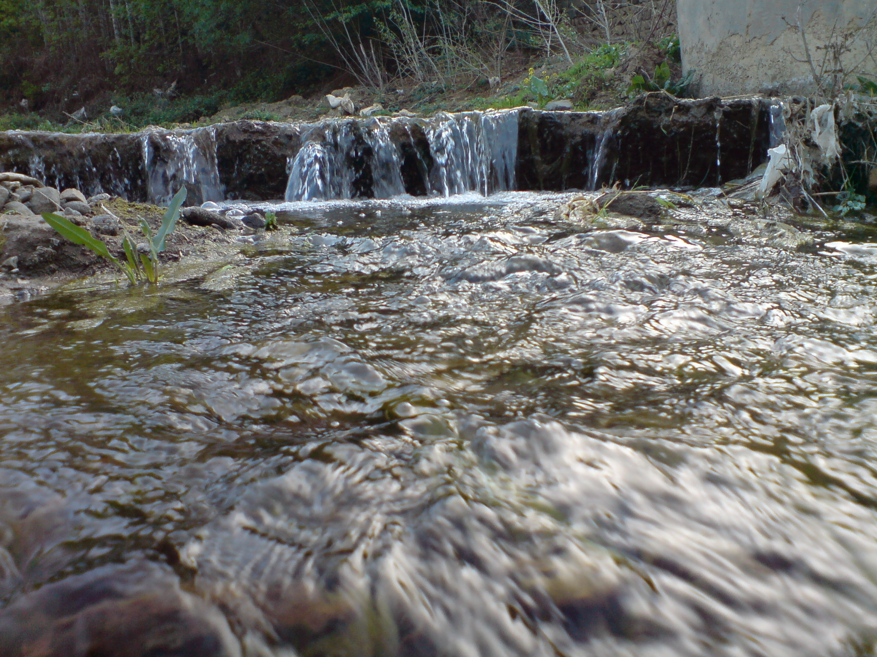

Slide 38
فصل چهارم:زیارت مکانهای مقدس
درس 15-بازگشت از سفر حج
درس 16-مدینه شهر پیامبر
درس 17- سفری به کربلا(1)
درس 18 – سفری به کربلا (2)
حوزه های موضوعی فصل

Slide 39
حوزه های موضوعی فصل 4
 | مفاهیم کلیدی | حوزه های موضوعی
آشنایی با مفهوم هجرت و معنا و مفهوم تاریخ هجری ..... علل بعثت و دعوت پیامبر بررسی علل و معلول های جنگ صفین بررسی علل قیام عاشورا | تغییر و تحول،پیشرفت مدارک و شواهد علت ها و معلول ها | زمان ،تداوم و تغییر
درک پیام عاشورا و عمل به آن | مسئولیتها ،حقوق و قوانین | نظام اجتماعی
فرازهایی از زندگانی و ویژگیهای اخلاقی و رفتاری پیامبر ( ص)و ....... بررسی علل تداوم و زنده نگه داشتن واقعه کربلا بررسی حوادث بعد از رحلت پیامبر | میراث فرهنگی تعلق و هویت | فرهنگ و هویت

Slide 40
ادامه حوزه های موضوعی فصل 4
آشنایی با موقعیت شبه جزیره عربستان و.... | پدیده های مکانی و پراکندگی | مکان و فضا
درک پیام عاشورا | مسئولیت پذیری | ارزش ها و نگرش ها
 | بررسی کاوش ،ارتباط ،خلاقیت ،مشارکت ، واکنش شخصی و اظهار نظر | مهارتها و کاوشگری

Slide 41
فصل پنجم ایران بعد اسلام
درس 19-ایرانیان مسلمان حکومت تشکیل می دهند.
درس 20-وزیران کاردان ،شهرهای آباد
درس 21-کشورگشایان بی رحم
درس 22-بازسازی ویرانه ها

Slide 42
حوزه های موضوعی فصل 5
---تشکیل حکومتهای ایرانی دو قرن پس از ورود اسلام به ایران --تغییر و تحول فرهنگ و تمدن اسلامی توسط ایرانیان ---تشکیل حکومتهای ترک ----اثار تاریخی و معماری ----علل حمله مغول به ایران ---نتایج حمله منفی مغول به اران | تغییر و تحول ،پیشرفت مدارک و شواهد علت ها ومعلول ها | زمان ،تداوم و تغییر
آثار تاریخی معماری و ادبیات به جا مانده از آن وران --آشنای با شخصیتعای علمی و فرهنگی ---نقش وزیران ایرانی و تاثیر فرهنگ ایرانیان بر مغولان | میراث فرهنگی تعلق و هویت | فرهنگ و هویت

Slide 43
ادامه حوزه های موضوعی فصل 5
 | حفاظت از محیط زیست | فضا و مکان
حساس بودن به حفظ آثار تاریخی و... | مسئولیت پذیری و وطن پرستی | ارزش ها و نگرشها
علاقمندی به میراث فرهنگی و افتخار به گذشته تاریخی | بررسی و کاوش ،برقراری ارتباط ،خلاقیت ،مشارکت وواکنش شخصی و اظهار نظر | مهارتها و کاوشگری

Slide 44
ارزشیابی مطالعات اجتماعی:
1-تشویق دانش اموزان به انجام فعالیت -نقشه خوانی و انجام کار گروهی –انجام فعالیتهای کلاسی
2-لازم نیست از دانش آموزان آزمون کتبی در حد فوق العاده بگیرید.
3-نگاه سنتی به ارزشیابی را در مورد مطالعات اجتماعی تغییر دهید .

